Slide 1
PARTNERSTVO LAS ZASAVJE
DELAVNICA NA TEMO: TURIZEM V ZASAVJU
Hrastnik, 16.1.2017

Slide 2
DNEVNI RED:
Uvodni pozdrav predsednice Partnerstva LAS Zasavje.
Kratek pregled aktivnosti s področja turizma v prejšnji finančni perspektivi 2007-2013.
Pomen RRA Zasavje v sklopu nadaljnjega razvoja turizma v Zasavju.
Ideje za turizem (po posameznih vsebinskih sklopih).
Sklepi in predlogi za nadaljnjo delo.

Slide 3
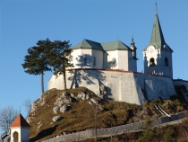
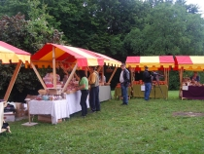
KRATEK PREGLED AKTIVNOSTI S PODROČJA TURIZMA V PREJŠNJI FINANČNI PERSPEKTIVI 2007-2013
PRIREDITVE:
Novoletni pohod na Kum,
Štilčki (nagrade za gledališčnike),
Pohod na zasavsko sveto goro,
Dirka starodobnih motociklov na Katarino,
Kramarski sejem,
Borilni turnir,
Mlada grla (festival mladinskega petja),
Salamijada,
Aufzic Podmeja (kolesarsko osvajanje Podmeje),

Slide 4
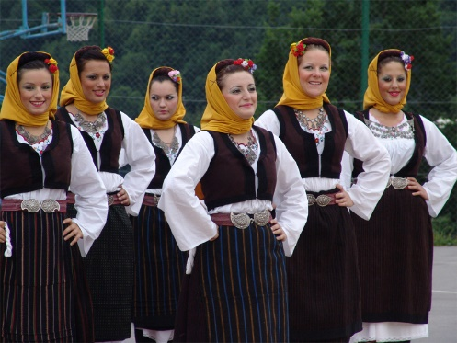
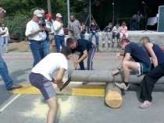
Gotardov sejem,
Art Kum (srečanje slikarjev),
Prvomajska srečanja,
Festival flavtistov,
Srečanje starodobnikov,
Rokometni praznik,
Kmečke igre v Turjah,
Speculum Artium (festival novomedijske kulture),
Praznik Trbovelj,
Skok čez kozo (oživljanje rudarskih običajev),
Kolesarski vzpon na Kum,

Slide 5
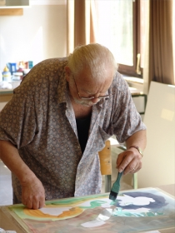
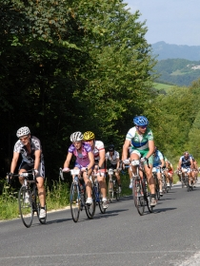
Kumska nedelja,
Vzpon na Zasavsko sveto goro,
Valvazorjevi večeri,
Srečanje na Mrzlici,
Funšterc,
Prihod barona Janeza,
Nočni pohod z baklami,
Turnir v karateju,
Sovretova pot.

Slide 6
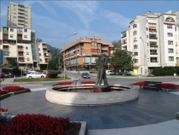
Kolesarski vzpon na Kal,
Etno festival,
Kolesarska kolonija,
Praznik občine Hrastnik,
Jazzagorje,
Popoldne ob citrah,
Tekma koscev,
Grajske štorije (oživljanje fevdalnih časov),
Tek po zagorski dolini,
Zagorska noč,
Festival Štour,

Slide 7
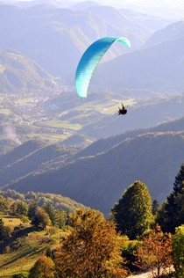
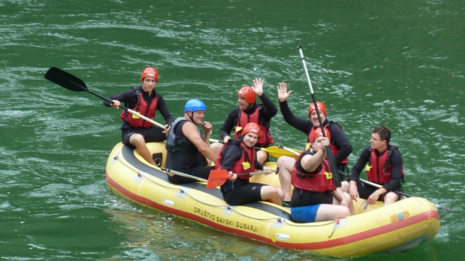
2. PROGRAMI
PUSTOLOVSKO ZASAVJE
s čolnom po Savi,
s konjskega hrbta,
s padalom v dolino,
z orožjem v rokah,
stopanje po skalah.

Slide 8
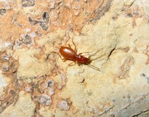
B) UČNE POTI
Potepanje po Kumljanskem: naravoslovna učna pot kumskega brezokca,
Medeno Zasavje: Valvasorska čebelarska pot,
Brodarski Prusnik,
Etnološka pot,
Košare, kruh in zelenjava: 3 krasne delavnice,
Kako je bilo včasih: izkopavanje preteklosti.

Slide 9
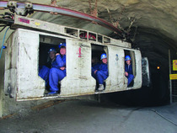
C) POTEP PO ZASAVJU
Pohodniško Zasavje,
Polni želodči: potek po zasavskem podeželju,
Vabljivo diši: potep po zasavskem podeželju.
D) INDUSTRIJSKO ZASAVJE
Industrijsko Zasavje, steklarska pot,
Industrijsko Zasavje: Perkmandeljčevo kraljestvo.

Slide 10
3. ZADRŽAN KORAK
Zasavsko podeželje ( promocija kmetij z dodano vrednostjo, domači lokalni pridelki, najlepši vrtovi, življenje na podeželju, promocija živali …),
Neokrnjena narava (posavsko hribovje, Kum, Mrzlica, Kandrše, reber, Čemšeniška planina, Kopitnik, Medija),
Privlačne poti (pot Kumskega brezokca, Sovretova pot, Ekološka pot Zasavje, Industrijska pot po trboveljski cementarni, Solzice Sv. Neže),
V gibanju (pohodniške poti, planinske točke, športna društva,),
Dediščina (sakralna dediščina, kulturna dediščina, naravne znamenitosti, muzejske zbirke).

Slide 11
POMEN RRA ZASAVJE V SKLOPU NADALJNJEGA RAZVOJA TURIZMA V ZASAVJU
POROČEVALEC: v.d. direktorja RRA Zasavje, Tadej Špitalar

Slide 12
IDEJE ZA TURIZEM (po posameznih vsebinskih sklopih)
VSEBINSKI SKLOPI:
TURIZEM NA PODEŽELJU
ADRENALISNKI TURIZEM
TURIZEM „ Z DOGODIVŠČINAMI“
KULTURNA DEDIŠČINA
DRUGO

Slide 13
SKLEPI IN PREDLOGI ZA NADALJNO DELO

Slide 14
Hvala za pozornost!
KONTAKT:
Telefon: 03/56 32 -960
Mobi: 070/507-578
Spletna stran: www.las-zasavje.eu
E-mail: partnerstvo@las-zasavje.eu;

